Slide 1
Esta clase va a ser
grabada
Notes:
Colocar todas las clases.

Slide 2
Clase 36. PROGRAMACIÓN BACKEND
Orquestación de contenedores
Notes:
Obligatoria siempre

Slide 3


Temario
35
36
37
Clusters & escalabilidad
Orquestación de contenedores
Práctica integradora
Módulo Cluster
Docker
Docker como PM
DockerHub
Orquestación de contenedores
Orquestación con Kubernetes
Skills
Práctica integradora
Notes:
Recurso: Temario del curso
- Se muestra al inicio de cada clase
- Tiene un aspecto similar a un calendario.
- Resume rápidamente: título de la clase, número y contenidos que abarca
- Guía rápida tanto para docentes, como para estudiantes.
- Para mayor ubicación en el curso, también muestra en un tamaño más pequeño lo sucedido la clase anterior y la siguiente.
- Se colocan los temas de la clase y deben enlazarse a la diapositiva correspondiente.

Slide 4

Objetivos de la clase
Subir imágenes de servidores a DockerHub
Conocer Kubernetes
Realizar un deploy de Kubernetes local con Minikube

Slide 5
CLASE N°35
Glosario
Artillery: Es un toolkit de performance que prueba nuestro servidor y corrobora su fiabilidad en un entorno real.
Docker: es una plataforma que permitirá crear, probar e implementar aplicativos en unidades de software estandarizadas llamadas contenedores.

Slide 6

MAPA DE CONCEPTOS
DockerHub
Subir imágenes
Kubernetes
Configuración y uso
Minikube
Notes:
Se puede usar para comenzar o finalizar la clase, según sea más conveniente. La información de este slide es de relleno.
Recurso: Mapa de conceptos (genérico)
Muestra rápidamente los contenidos de la clase y cómo se relacionan. Ayuda a los estudiantes a evitar “perderse” durante la clase, al avanzar en un sentido lineal una diapositiva tras otra. El ejemplo pertenece a la primera clase del curso UX/UI.
Sugerencia:
-También se pueden mostrar con un menor énfasis o colores apagados, aquellos contenidos de clases anteriores y que se vinculen con la actual.
-Resaltar con color los temas que se abordan en la clase.
Colores
Categorías principales: Pleno en #27282d con texto en blanco.
Categorías secundarias (o a destacar): Pleno en #393b43 con texto en blanco.
Categorías terciarias: Borde en #393b43 con texto en #222222.

Slide 7
Toda la clase es un proceso
Notes:
Usar para los módulos más importantes de la clase, donde se introducen conceptos que se ven en varios slides. No hay que usarla para todos los módulos.

Slide 8
DockerHub
Notes:
Usar para los módulos más importantes de la clase, donde se introducen conceptos que se ven en varios slides. No hay que usarla para todos los módulos.

Slide 9

¿Qué es DockerHub?
Dockerhub es una librería, o repositorio de imágenes en la nube.
Cuando hemos finalizado con el mantenimiento de nuestro aplicativo, necesitamos compartir la imagen resultante con nuestro equipo (Y enviar la imagen por correo electrónico no resulta óptimo).
Al subir nuestra imagen en la nube, todos los miembros autorizados podrán descargarla y utilizarla.

Slide 10
¿Por qué debería tener mis imágenes en la nube?
Existen múltiples razones para tener nuestra imagen en un repositorio:
Podemos compartir nuestra imagen con nuestro equipo de desarrollo.
Tenemos un sistema mejor controlado de nuestra imagen, ya que cada cambio de ésta puede significar una nueva tag con otra versión.
Permite que otros softwares descarguen la imagen
La razón de que éste se encuentre en la nube y permita que otros softwares lo descarguen, significa que al momento de configurar procesos más complejos (como deployment), podemos obtener la imagen directamente, sin necesidad de tener que estar cambiando el archivo local.
¡Disponible en todo momento y fácilmente actualizable!

Slide 11
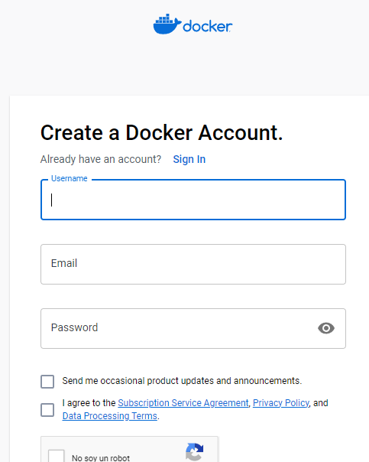
Obtengamos nuestro Docker ID
Para comenzar a tener nuestras imágenes en nuestro repositorio, vamos a crear primero una cuenta.
Es importante recordar que el username que elijamos, se convertirá en nuestro Docker ID (lowercase)

Slide 12
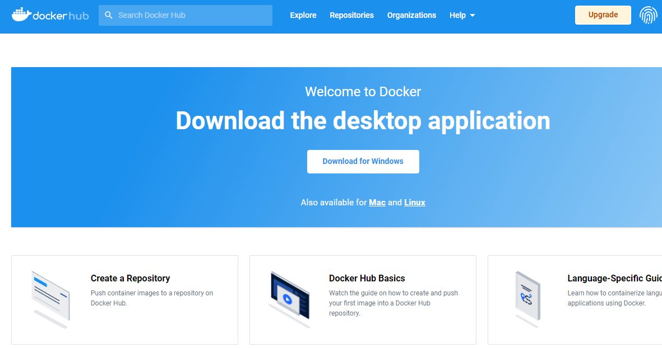
Panel principal
Una vez que confirmemos nuestra cuenta a partir del correo que recibimos, podemos entrar al panel principal de dockerhub
A partir de aquí, ya tenemos una cuenta activa para poder subir una imagen.
A pesar de que ya aprendimos el proceso para subir una imagen, nos falta aplicarlo a un proyecto más sólido, donde podamos aprovechar el potencial de la contenerización.
Notes:
Usar para slides de texto e imagen. Si no alcanza, no sobrecargar, usar otra con el mismo título para indicar que continúa el mismo módulo.

Slide 13
Subir una imagen a DockerHub
Notes:
Usar para los subtemas de un módulo.

Slide 14

APROXIMACIÓN AL PROCESO
Comencemos con un proyecto para subir.
Con el fin de no afectar al flujo de desarrollo de un proyecto completo, el profesor cuenta con un proyecto que cuenta con las siguientes características
Una vista para crear un usuario
La creación de usuarios se hace vía mongoose, por lo cual se utiliza una variable de entorno MONGO_URL
Además, se tiene una ruta test para generar usuarios (La cual se utilizará más adelante)
Se creará una imagen de docker para poder subir a DockerHub
Notes:
NOTA: Puedes forkear el proyecto a partir de este link: https://github.com/CoderContenidos/RecursosBackend-Docker.git

Slide 15
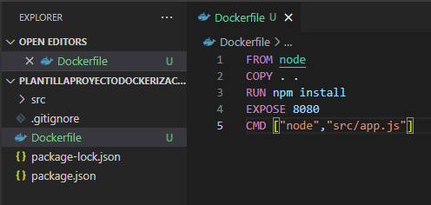
APROXIMACIÓN AL PROCESO
Creando Dockerfile
Crearemos un Dockerfile con la configuración necesaria para tener una imagen ejecutable de nuestro proyecto.

Slide 16

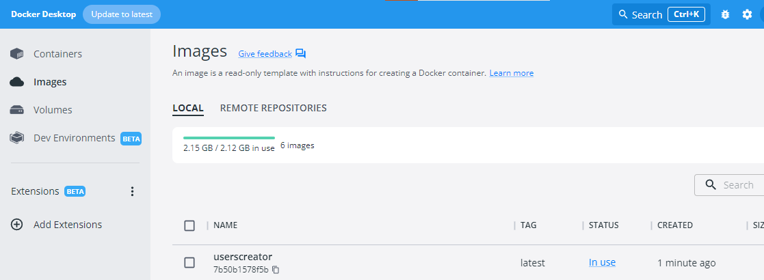
APROXIMACIÓN AL PROCESO
Creando imagen
Ejecutamos el build de Docker y colocamos el nombre que deseemos (no olvides el punto al final)
Deberá aparecer en nuestro dockerDesktop

Slide 17
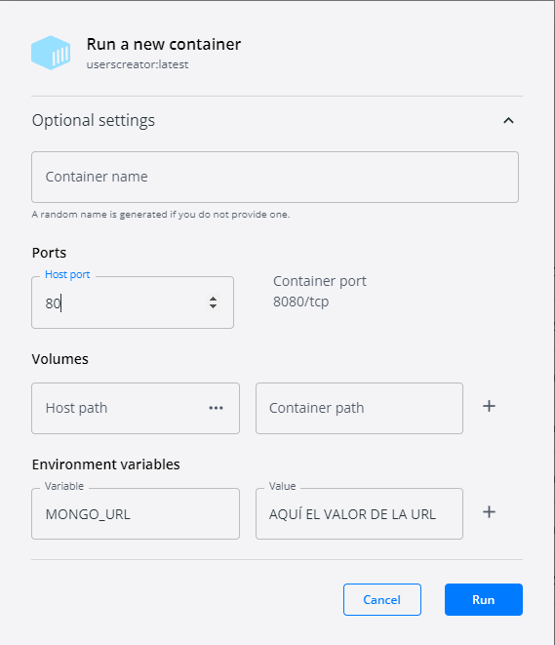
APROXIMACIÓN AL PROCESO
Levantemos un contenedor para probar la imagen
Vamos a ejecutar la imagen indicando el puerto donde deseamos conectar el puerto expuesto del contenedor.
Además, nota cómo colocamos la url de mongo para que el contenedor cuente con la variable necesaria para poder crear a los usuarios.
Debemos corroborar que el contenedor esté corriendo correctamente.

Slide 18
APROXIMACIÓN AL PROCESO
Preparamos la imagen para su subida: Login
Lo primero es conectar nuestro CLI a la cuenta de DockerHub que recién creamos. Para ello, llamaremos al comando
Se nos solicitará el username (lowercase) y contraseña para poder acceder. Para corroborar que todo esté en orden, debemos llegar al siguiente mensaje:

Slide 19
APROXIMACIÓN AL PROCESO
Preparamos la imagen para su subida: tagname
La estructura para cargar la imagen en dockerhub será:
<username>/imagen:version
Entonces, si nuestra imagen actualmente tiene el nombre userscreator. Bien podemos cambiar el nombre de la tag a partir de:
Podremos ver la nueva imagen generada con el nombre indicado.

Slide 20
APROXIMACIÓN AL PROCESO
Finalmente, subimos la imagen a DockerHub
Muy similar a Github, para poder subir nuestra imagen ejecutaremos:
Ahora, en nuestro DockerHub, debemos poder acceder a nuestros repositorios y visualizar la imagen cargada. éste contará con la sintaxis <username>/imagen previamente mencionada.

Slide 21
Orquestación
de contenedores
Notes:
Usar para los módulos más importantes de la clase, donde se introducen conceptos que se ven en varios slides. No hay que usarla para todos los módulos.

Slide 22
Ya ganamos una batalla
Logramos ganarle a la sobrecarga de performance con la clusterización de Node. Además, conseguimos hacer nuestra primera virtualización de hardware, creando contenedores e incluso subiéndolos a la nube.
Sin embargo, queda mucho por resolver. Una de estas cosas es: si cada contenedor al final es un aplicativo corriendo de manera isolada, ¿cómo haremos para que todos los contenedores hagan armonía y se apoyen en las consultas de un único punto?

Slide 23

El entorno de producción es una guerra… ¡En verdad!
Cada vez nos hacemos más a la idea de que nuestro servidor no funciona “tan idealmente” como quisiéramos, cuando se trata de atender a un número realmente elevado de usuarios, con algunas peticiones de un nivel más complejo.
Es por ello que, si tenemos un elevado número de usuarios que consumen nuestros servicios, necesitamos responder con un número elevado de instancias para que no nos afecte en el rendimiento general.
¡Divide y conquistarás, hora de trabajar múltiples instancias de nuestra imagen, hora de ejecutar multi-contenedores!

Slide 24

PARA RECORDAR
Clusterización
Recuerda que con node podemos generar múltiples workers dirigidos por un Primary process. Esta fue la primera alternativa de división de tareas que habíamos implementado.
Notes:
Usar para slides de sólo texto con el contenido más importante de la clase. En una presentación de 50 slides usar máximo 5 de estas.

Slide 25
Lógica de clusterización para contenedores
Cuando hablamos de contenedores, muy seguramente escucharás acerca del término Orquestación. La orquestación es un término muy similar a la clusterización (a veces tomados por iguales), sin embargo, en esta clase haremos una ligera distinción.
Al realizar una clusterización, estamos instanciando un modelo Primary-worker, en la cual los procesos workers pueden reiniciarse una vez caídos. ¿Y la orquestación? también se trata de tener un proceso principal, el cual se encargue de cargar con workers, sólo que ésta vez cada worker será en esencia un contenedor por sí solo.

Slide 26
¿En qué son diferentes?
La diferencia radica en que la orquestación es un proceso más profundo, ya que no sólo se trata de hacer la división, sino que permite realizar la gestión de éstos de manera más controlada, permitiendo::
Control de reinicio para contenedores que presenten algún fallo
Balanceador de carga, el cual permitirá que las peticiones puedan llegar a los contenedores de manera más distribuida, a diferencia de en cola (como lo hace la clusterización base).
Manejo de rollout updates, los cuales nos permiten seguir un flujo organizado para poder actualizar o reconfigurar contenedores en un cluster
Notes:
el gráfico es sobre balanceador de cargas. sumar en slide oculta

Slide 27
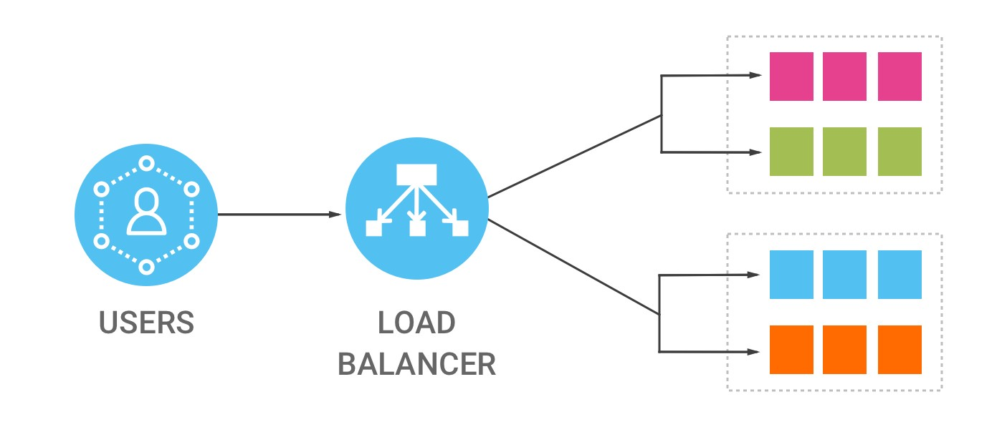
Balanceador de cargas
Notes:
el gráfico es sobre balanceador de cargas

Slide 28
☕
Break
¡10 minutos y volvemos!
Notes:
Obligatoria siempre. A la hora del Break, entre 5 y 10 minutos. Considerar ubicar este espacio en un momento adecuado de la clase. Al volver, mostrar los resultados de la pregunta del anterior slide y generar un breve intercambio.

Slide 29
Orquestación con
kubernetes
Notes:
NOTA IMPORTANTE: Profesor, esta es la instancia de la clase 35 y la clase 36 que seguramente causará una enorme cantidad de problemas y frustraciones a los estudiantes. Sabemos la complejidad que implica el poder realizar una clusterización de kubernetes si es nuestro primer acercamiento.
Esta clase, si bien es bastante útil para entender las nociones principales de una orquestación de contenedores, puede ser un infierno para un estudiante sin conocimientos, si el profesor no lo convierte en algo más digerible, ¡Así que hay que meter mucho ánimo y empeño en explicar cada una de las cosas que se necesitan entender del proceso de deploy visto en esta clase!
El resto de la clase cuenta con diapositivas muy densas con mucha información sobre el proceso de deploy local de un cluster de kubernetes con minikube. ¡Te recomiendo enormemente que lo tengas bien practicado, para que puedas convertirlo en una clase más fluida! La idea no es que aprendan a implementarlo en tan solo una clase, sino que puedas aprovechar para hacerles entender los conceptos principales que implican estos procesos de orquestación de contenedores.
¡Kubernetes fue ampliamente solicitado por ti, profesor, es tu momento de lucir!

Slide 30
¿Qué es Kubernetes?
Kubernetes es una tecnología de orquestamiento de contenedores. En esencia, se trata de una plataforma que sirve para administrar cargas de trabajos y servicios.
Kubernetes tomará un conjunto de instrucciones y las ejecutará para poder distribuir pods, donde cada pod puede tener n contenedores, de esta forma todos los contenedores que pertenezcan a un pod, podrán funcionar como una entidad única para intercomunicarse.

Slide 31

¿Cómo comenzamos a utilizar Kubernetes?
Lo primero será comenzar a utilizar kubectl. El cliente de Kubernetes nos permitirá ejecutar comandos en nuestro CLI, de manera que lo necesitaremos instalado en nuestra computadora con Windows
Para poder instalar los binarios de kubectl directamente, ¿recuerdas que recientemente se te solicitó instalar curl?
Puedes hacer la instalación directamente corriendo este comando desde tu cmd:
curl.exe -LO "https://dl.k8s.io/release/v1.25.0/bin/windows/amd64/kubectl.exe"
Esto instalará directamente kubectl. Para poder probarlo, corre el comando kubectl version --short
Para instalar en Linux, puedes revisar aquí. Para Mac, puedes revisar aquí
Notes:
NOTA: Esta diapositiva de instalación funciona para windows.

Slide 32

¿Cómo obtener Kubernetes?
Kubernetes está pensado para poder ser desplegado, eso quiere decir que podemos hacerlo desde alguna plataforma en la nube, aunque en este caso, por cuestión de costos, lo utilizaremos de manera local.
Hay múltiples posibilidades para poder correr un repositorio local:
Minikube
MicroK8s
k3s
En el desarrollo de esta clase, utilizaremos Minikube

Slide 33
Funciona para cualquier sistema operativo y cuenta con un instalador directo.
Para poder ejecutar el instalador, bastará con descargarlo de este link
No hace falta gran configuración, todo se instalará directamente en la computadora.
Para comenzar a trabajar con Minikube, bastará con corre el comando minikube start
Recuerda haber instalado previamente kubectl, ya que al momento de iniciar minikube, buscará si está instalado, de otra forma lo tendremos que configurar manual
Minikube
Minikube es un software que permite levantar un cluster local de kubernetes, permitiendo hacer las pruebas que necesitemos dentro de nuestro contenedor de docker.

Slide 34
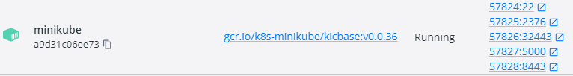
Corroborando las instalaciones
Una vez teniendo kubectl y minikube, vamos a poder correr el comando
Podremos visualizar cómo tenemos Kubernetes corriendo en un puerto aleatorio:
Además, en nuestro docker desktop, podemos ver cómo contamos con la imagen de minikube:
Por último, ya deberíamos tener un contenedor de minikube corriendo

Slide 35
Elementos importantes antes de comenzar
Notes:
Usar para los subtemas de un módulo.

Slide 36
Comandos utilizados comúnmente por kubectl
gets: Son comandos utilizados para obtener información acerca de los recursos de kubernetes. Los gets más comunes realizados son los kubectl get pods, kubectl get deployments y kubectl get services
apply: Nos servirá para poder crear nuestro primer recurso. El modelo de creación es declarativo, de manera que necesitaremos primero tener un conjunto de instrucciones que configuren el pod a crearse, además de los contenedores con los que se generará.
edit: Servirá para cambiar la configuración de alguno de nuestros pods.

Slide 37

Comandos utilizados comúnmente por kubectl
delete: Sirve para eliminar recursos, nuevamente, podemos realizar el borrado de pods y deployments completos.
config: Sirve para comandos generales de configuración, por ejemplo, al activar kubernetes en nuestro docker desktop, reconocerá el contexto de nuestro kubectl automáticamente en minikube:

Slide 38
Principales conceptos de Kubernetes
pod: Unidad mínima de ejecución de kubernetes, éste consiste en un espacio donde podemos alojar nuestros contenedores. Podemos relacionarlos directamente con los nodos de un cluster. Si ejecutamos kubectl get pods obtenemos:
replicas: Refiere al número de pods a generarse, donde cada pod podrá contener una o n instancias de un contenedor.

Slide 39
Principales conceptos de Kubernetes
pod template: Si sabemos que un pod contendrá uno o más contenedores, entonces necesitamos una plantilla para poder generar dichos contenedores, un template contendrá información sobre la replicación de los contenedores que deberá generar una vez aplicada la configuración.
service: Un recurso de servicio hace que los Pods sean accesibles para otros Pods o usuarios fuera del cluster. Sin un servicio, es imposible acceder a un pod. Gracias a éste, se podrá recibir un request y se redigirá a los pods a partir de un balanceador de carga.

Slide 40
Principales conceptos de Kubernetes
deployment: Es un creador y actualizador de pods y sets. A partir de un manifiesto, éste sabrá cómo crear el pod, qué contenedores colocar dentro de él, cuántas réplicas obtener de un contenedor
manifest: El manifiesto es el archivo json o yml que cuenta con todas las instrucciones para realizar el deployment. Escribir correctamente un manifiesto llevará a un deployment exitoso y desembocará en la creación de nuestro primer pod.

Slide 41
Haciendo nuestro primer deploy en kubernetes
Notes:
Usar para los subtemas de un módulo.

Slide 42
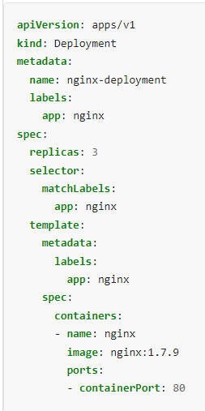
Ya tenemos el cluster ejecutándose
Recuerda que podemos visualizarlo con el comando kubectl cluster-info.
Ahora, para poder levantar nuestros pods de kubernetes primero crearemos un archivo de deployment.
Éste contendrá toda la configuración de los pods a generar y los respectivos contenedores que tendrán dentro.
Ejemplo de un deploy de Nginx
Notes:
Usar para slides de texto e imagen. Si no alcanza, no sobrecargar, usar otra con el mismo título para indicar que continúa el mismo módulo.

Slide 43
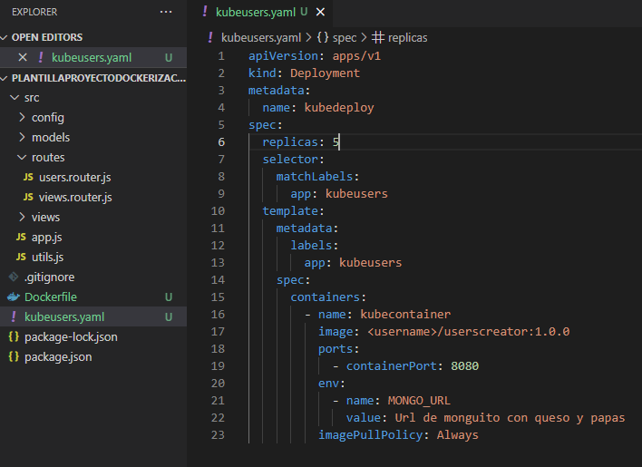
kubeUsers.yaml
Escribiremos entonces la configuración del cluster en un archivo con el nombre kubeusers (El nombre del app y labels debe ser en minúsculas), el cual tendrá el creador de usuarios que hemos trabajado.
Sin embargo, este archivo parece ligeramente más complejo que los que hemos visto, así que profundizaremos en las secciones
Notes:
Usar para slides de texto e imagen. Si no alcanza, no sobrecargar, usar otra con el mismo título para indicar que continúa el mismo módulo.

Slide 44

Entendiendo un archivo de deploy: Base
apiVersion: la versión del recurso que estamos trabajando:
kind: El tipo de recurso, aquí hacemos saber que el recurso que estamos configurando es el deploy del aplicativo.
metadata.name : El nombre con el cual será reconocida esta aplicación, este nombre aparecerá en cada pod como prefijo del pod
Notes:
Usar para slides de texto e imagen. Si no alcanza, no sobrecargar, usar otra con el mismo título para indicar que continúa el mismo módulo.

Slide 45
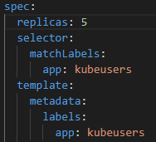
Entendiendo un archivo de deploy: spec
spec: describe las especificaciones de lo que queremos que se implemente en este recurso.
replicas: el número de pods que se generarán en el cluster de kubernetes.
selector.matchLabels: hace referencia a que seleccione las instancias del template que cuenten con la label indicada. Podemos entonces leer: Genera 5 réplicas del template que cumpla con esta label.
template: es la “plantilla” de nuestro pod, de manera que aquí describiremos los detalles de lo que contendrá dicho pod
Notes:
Usar para slides de texto e imagen. Si no alcanza, no sobrecargar, usar otra con el mismo título para indicar que continúa el mismo módulo.

Slide 46
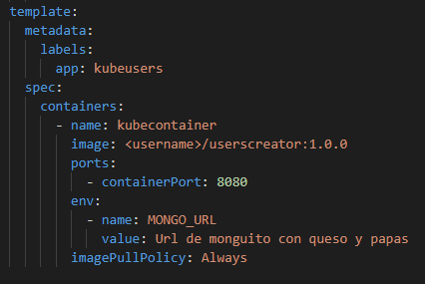
Entendiendo un archivo de deploy: template (1)
spec (nuevamente): refiere a las especificaciones, pero esta vez hace referencia a las especificaciones de nuestro pod
containers: Aquí definimos la característica del (o los contenedores) que vamos a meter en el pod
name: Nombre del contenedor
image: Imagen sobre la cual se basará el contenedor.
ports.containerPort: hace referencia al puerto que el contenedor tenga expuesto
Notes:
Usar para slides de texto e imagen. Si no alcanza, no sobrecargar, usar otra con el mismo título para indicar que continúa el mismo módulo.

Slide 47
Entendiendo un archivo de deploy: template (2)
env: variables de entorno, en este caso sólo tenemos configurada la variable de entorno MONGO_URL para nuestro proyecto.
imagePullPolicy: sirve para determinar en qué momento debería obtener la imagen indicada de internet o del entorno local
  IfNoPresent: Sólo hará pull de DockerHub si no está la imagen ya en el entorno local.
  Always: Siempre pullear la imagen de DockerHub, independientemente de que se encuentre local.
  Never: Nunca obtener de DockerHub, fuerza a que la imagen ya esté localmente (peligroso para minikube)
Notes:
Usar para slides de texto e imagen. Si no alcanza, no sobrecargar, usar otra con el mismo título para indicar que continúa el mismo módulo.

Slide 48
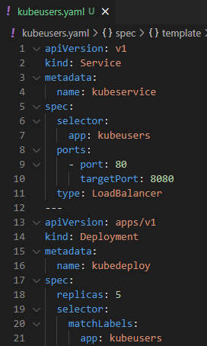
El proceso aún no termina
Recuerda las definiciones importantes de kubernetes, comentamos que un servicio es aquel que realmente permitirá conectar con los pods de un cluster. Sin un servicio, nuestros pods quedarán ocultos en el cluster y nunca podremos realmente conectar un request con ellos.
Notes:
Usar para slides de texto e imagen. Si no alcanza, no sobrecargar, usar otra con el mismo título para indicar que continúa el mismo módulo.

Slide 49
El proceso aún no termina
Ahora escribiremos en el mismo archivo, el bloque superior indicado en la captura (nota cómo lo separamos del recurso de deploy.
Nota que el nuevo recurso es de tipo Service, además tiene el nombre kubeservice, y selecciona todos los pods kubeusers.
Por último, el tipo LoadBalancer, hace referencia a la distribución de requests entre los diferentes pods
Notes:
Usar para slides de texto e imagen. Si no alcanza, no sobrecargar, usar otra con el mismo título para indicar que continúa el mismo módulo.

Slide 50


¡Ha llegado el momento!
Toda nuestra configuración ahora tendrá sus frutos: Es hora de aplicar nuestra configuración para tener nuestro servidor en el cluster de kubernetes local de Minikube.
Para ello, colocaremos el comando:
Éste nos permitirá ejecutar el archivo yaml que estuvimos configurando. En cuanto lo ejecutemos, deberíamos poder ver:
Notes:
Usar para slides de texto e imagen. Si no alcanza, no sobrecargar, usar otra con el mismo título para indicar que continúa el mismo módulo.

Slide 51

¡Vamos a revisar qué pasó!
Vamos a ejecutar un conjunto de comandos que permitirán revisar la integridad de lo que acabamos de deployar. A simple vista parece que no se ha ejecutado nada, sin embargo, hay que entender lo que se ejecutó
Primero está el kubectl get deployments. El cual me ayudará a corroborar si el deploy se realizó satisfactoriamente:
¡Ahí está el nombre de nuestro deploy! además, indica que tenemos 5 pods “READY”. ¡Hay que ver dónde se localizan!
Notes:
Usar para slides de texto e imagen. Si no alcanza, no sobrecargar, usar otra con el mismo título para indicar que continúa el mismo módulo.

Slide 52
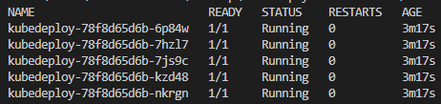

Visualizar pods
El siguiente comando será kubectl get pods
Podemos visualizar las 5 réplicas (pods) que se encuentran ahora ejecutándose (STATUS => Running).
Esto significa que estos 5 pods están corriendo un contenedor de Docker cada uno, lo cual me está permitiendo tener una fuerza mayor de procesamiento, además de estar controladas por un cluster y son tratados como una unidad.

Slide 53

Visualizar servicio (1)
El tercer comando a correr es kubectl get services. Éste nos devolverá el servicio que debimos haber levantado al hacer apply.
Ahí aparece el buen kubeservice, que es el que configuramos en nuestro .yaml
Recuerda que este servicio es el que permite conectar con los pods del cluster. Echa un vistazo a la columna PORT(s). ¿Notas cómo está haciendo el vínculo?
Significa que, el proceso que nosotros vinculamos a un puerto 80, está siendo procesado de manera interna en un puerto de escucha 31599.

Slide 54
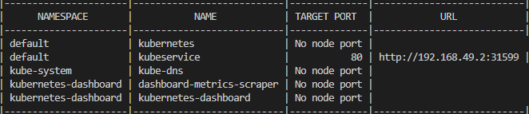

Visualizar servicio (2)
Ahora, recordemos que al final nuestro cluster local al final vive en minikube, así que es momento de ponerlo a trabajar.
Primero, ejecutaremos minikube service list
Uno de esos servicios debe tener el nombre del servicio que levantamos al aplicar el archivo de deploy. Ahora, para que pueda salir a la luz en una url de localhost, ejecutaremos
minikube service <nombre del servicio>
Luego minikube buscará en su tabla el servicio solicitado y lo ejecutará para poder utilizarlo.

Slide 55
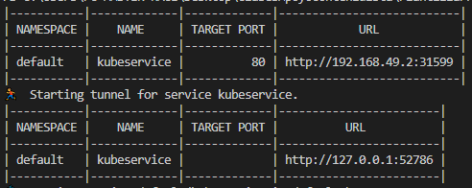

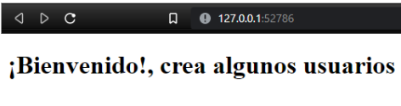
Ejecutando el servicio con minikube

Slide 56
En conclusión…
La orquestación de contenedores y el acercamiento de configuraciones de nivel más complejo como son docker, kubectl, minikube y kubernetes, puede ser intimidante al principio. Sin embargo, es un stack de herramientas sumamente útil para que tengamos el primer acercamiento de una clusterización del servidor que hemos trabajado.
Estos procesos los irás aprendiendo sobre la marcha. ¡Ánimo y a profesionalizarlo a tu ritmo!
Notes:
NOTA: La cantidad de comandos y configuraciones podrá haber dejado a algunos estudiantes algo desasosegados por todo lo que implica una configuración de kubernetes. ¡Anímate a animarlos, que es algo bastante útil para su desarrollo profesional!

Slide 57

¡Atención!
La próxima clase será una Práctica Integradora.
Te recomendamos prepararte con la guía de temas disponible en la carpeta de tu comisión
Notes:
Profe: la idea es que en este momento de la clase anticipes a los estudiantes que la próxima clase será una práctica integradora de todos los temas vistos hasta el momento. En ella el profesor hace una demostración de los pasos a completar en una tarea, y luego los estudiantes de forma asincrónica replican esa tarea pero aplicada a sus proyectos finales. Para llegar mejor preparados, sugerimos a los estudiantes mirar la guía de skills así si consideran que necesitan repasar algún tema, lo hacen antes de la práctica integradora.

Slide 58
¿Preguntas?
Notes:
Obligatoria. Se sugiere ubicar al finalizar la explicación de algún tema, para abrir formalmente el espacio de preguntas y ordenar la interacción.

Slide 59
Notes:
Todas las clases

Slide 60
Muchas gracias.
Notes:
Todas las clases

Slide 61
Resumen
de la clase hoy
DockerHub
Orquestación de contenedores con Kubernetes
Manejo de cluster local con Minikube
Notes:
Obligatoria siempre. Completar el resumen con palabras claves de lo visto. En caso de cerrar con el “mapa de conceptos” se puede sacar.

Slide 62
Opina y valora
esta clase
Notes:
Obligatoria siempre.

